Slide 1
Ελένη Νασοπούλου
Υπεύθυνος καθηγητής: Κ. Καπετανάκης
Σχολικό έτος: 2015-2016
Μάθημα: Θρησκευτικά
Σχολείο: ΠΓΕΣΣ
Θέμα: άσκηση 9,2, σελίδα 96-97

Slide 2
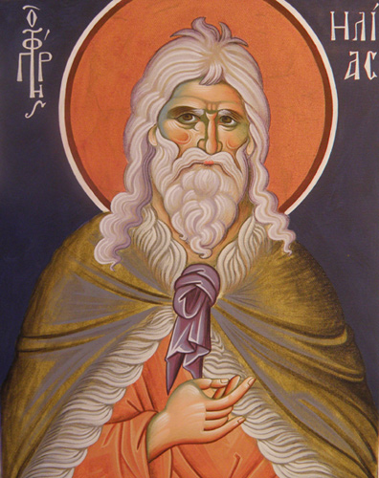
Η ζωή του προφήτη Ηλία
Με την φώτιση του θεού έβλεπε πράγματα σε βάθος και συναισθάνονταν καταστροφές που πολλές φορές δεν άρεσαν στους συμπατριώτες του.
Όταν ανήγγειλε ότι θα πέσει ξηρασία στον τόπο οι συμπατριώτες του δυσαρεστήθηκαν και τον καταδίωξαν.
Ο προφήτης Ηλίας αγωνίστηκε όλη του τη ζωή κατά της ειδωλολατρίας και του θρησκευτικού συγκρητισμού.
Όταν η βασίλισσα Ιεζάβελ καθιέρωσε την λατρεία των ειδώλων αγωνίστηκε σκληρά εναντίον των ειδωλολατρών και καταδιώχθηκε.
Προειδοποιούσε τους πάντες χωρίς διάκριση.
Περιόδευε ακούραστα με την ψυχή του γεμάτη εμπιστοσύνη στο θεό ,γεμίζοντας το λαό ελπίδα και παρηγοριά.

Slide 3
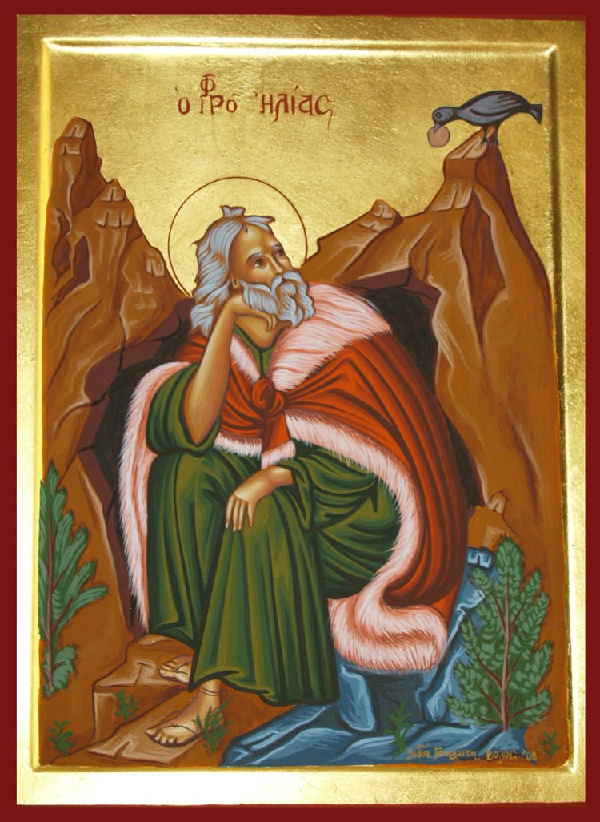
Ο προφήτης Ηλίας στο όρος Χωρήβ
Στην εικόνα απεικονίζεται ο τρόπος ζωής του προφήτη Ηλία όταν καταδιώχθηκε από τη βασίλισσα Ιεζάβελ. Βρίσκεται μέσα σε μια σπηλιά και στα χέρια του έχει την τροφή που του έχουν φέρει τα κοράκια.

Slide 4
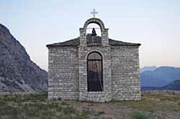
Η γιορτή του προφήτη Ηλία
Μια από τις σημαντικότερες γιορτές του καλοκαιριού είναι του προφήτη Ηλία στις 20 Ιουλίου
Ο προφήτης θεωρείται κύριος της βροχής ,των βροντών και των κεραυνών. Αυτό εξηγείται από γεγονότα που εξιστορούνται στην Παλαιά Διαθήκη για την ξηρασία που επέβαλε και το μετά τριετία άνοιγμα του ουρανού για να ξαναπέσει βροχή.
Μια άλλη παράδοση σχετικά με τα ξωκλήσια του προφήτη που βρισκόταν στις κορφές των βουνών λέει ότι ήταν ναύτης. Σύμφωνα με αυτή επειδή είχε περάσει πολλά στη θάλασσα αποφάσισε να βρει ένα μέρος που να μην ξέρουν τι είναι θάλασσα και τι καράβι.
Στις 20 Ιουλίου που εορτάζεται η μνήμη του προφήτη, δεν εορτάζουμε την κοίμησή του ,γιατί ο προφήτης δεν πέθανε ποτέ αλλά την ανάληψή του.

Slide 5
Πηγές
https://www.google.gr/search?hl=en&site=imghp&tbm=isch&source=hp&biw=1366&bih=667&q=%CF%80%CF%81%CE%BF%CF%86%CE%B7%CF%84%CE%B7%CF%82+%CE%B7%CE%BB%CE%B9%CE%B1%CF%82&oq=%CF%80%CF%81%CE%BF%CF%86%CE%B7%CF%84%CE%B7&gs_l=img.3.0.0l4j0i30l6.7300.12933.0.14155.8.6.1.1.1.0.292.1075.0j5j1.6.0....0...1ac.1.64.img..0.8.1070.7PseCc3z_vI#imgdii=1gq7_67pNPL27M%3A%3B1gq7_67pNPL27M%3A%3BYSkrUUoJSoZL9M%3A&imgrc=1gq7_67pNPL27M%3A
https://www.google.gr/search?hl=en&site=imghp&tbm=isch&source=hp&biw=1366&bih=667&q=%CF%80%CF%81%CE%BF%CF%86%CE%B7%CF%84%CE%B7%CF%82+%CE%B7%CE%BB%CE%B9%CE%B1%CF%82&oq=%CF%80%CF%81%CE%BF%CF%86%CE%B7%CF%84%CE%B7&gs_l=img.3.0.0l4j0i30l6.7300.12933.0.14155.8.6.1.1.1.0.292.1075.0j5j1.6.0....0...1ac.1.64.img..0.8.1070.7PseCc3z_vI#imgrc=BVRVHqE4szlDSM%3A
https://www.google.gr/search?hl=en&site=imghp&tbm=isch&source=hp&biw=1366&bih=667&q=%CF%80%CF%81%CE%BF%CF%86%CE%B7%CF%84%CE%B7%CF%82+%CE%B7%CE%BB%CE%B9%CE%B1%CF%82&oq=%CF%80%CF%81%CE%BF%CF%86%CE%B7%CF%84%CE%B7&gs_l=img.3.0.0l4j0i30l6.7300.12933.0.14155.8.6.1.1.1.0.292.1075.0j5j1.6.0....0...1ac.1.64.img..0.8.1070.7PseCc3z_vI#hl=en&tbm=isch&q=%CE%B3%CE%BD%CF%89%CF%83%CF%84%CE%BF+%CE%BE%CF%89%CE%BA%CE%BB%CE%AE%CF%83%CE%B9+%CE%B1%CE%B9+%CE%BB%CE%B9%CE%B1&imgrc=rSWD1lFeW_slVM%3A

